Slide 1
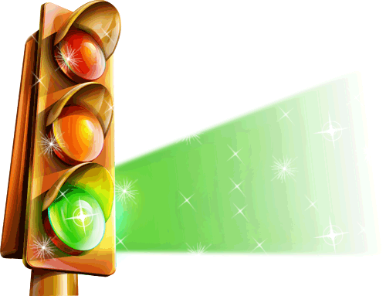
ПРАВИЛА
ДОРОЖНОГО
ДВИЖЕНИЯ

Slide 2
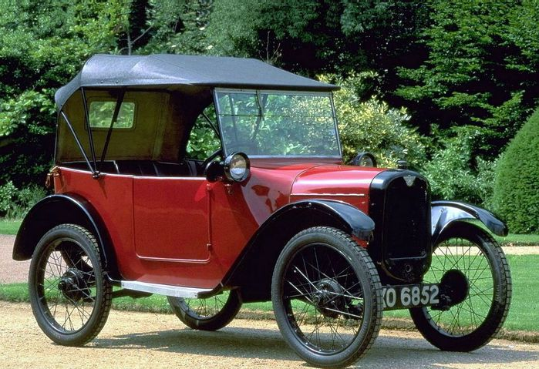
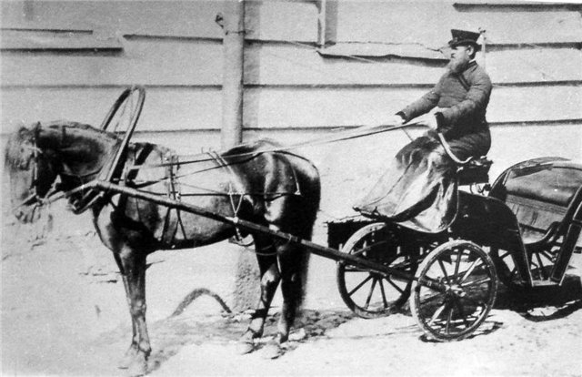
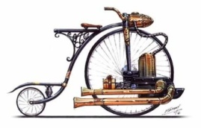
НЕМНОГО ИЗ ИСТОРИИ
ДАЛЕЕ

Slide 3
Извозчики когда-то были самым многочисленным отрядом участников дорожного движения. Было решено их одежду и средства передвижения перекрасить в один цвет. Какой цвет выбрали?
КРАСНЫЙ
ОРАНЖЕ-ВЫЙ
ЖЁЛТЫЙ
ЗЕЛЁНЫЙ
ГОЛУБОЙ
ФИОЛЕ-ТОВЫЙ
ЧЁРНЫЙ

Slide 4
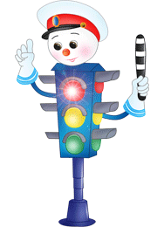
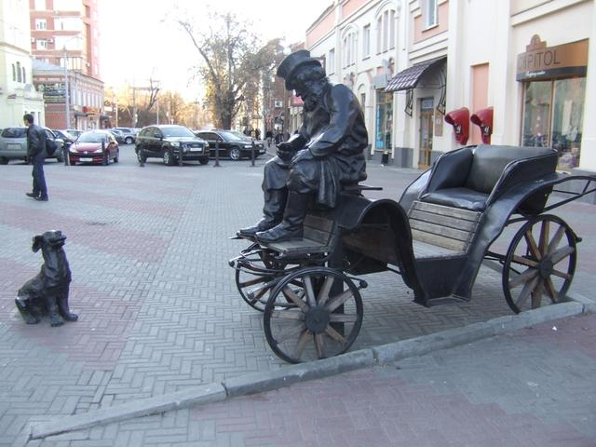
Да, это правильный ответ. Для извозчиков выбрали жёлтый цвет.
ДАЛЕЕ

Slide 5
Подумай ещё

Slide 6
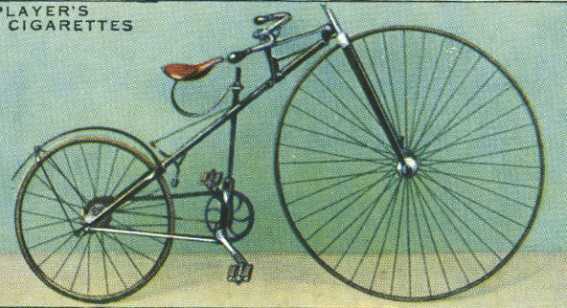
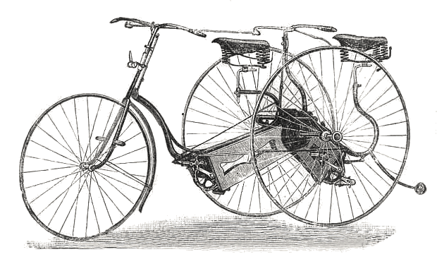
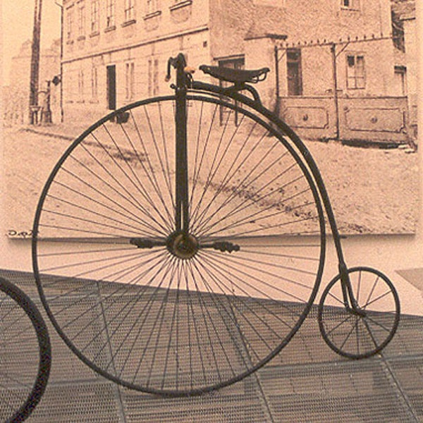
Как в России называли велосипедистов в 80-е годы 19 века?
ЦИКЛИСТЫ
ТАКСИСТЫ
ВЕЛОСИПЕДИСТЫ
ВЕЛОСИСТЫ

Slide 7
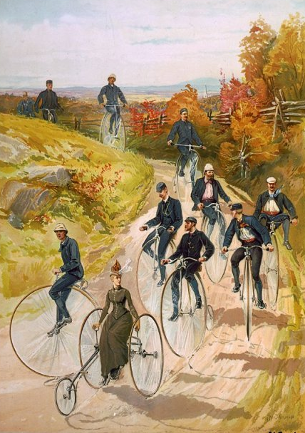
В 80-х годах 19 века улицы крупных населен-ных пунктов России буквально наводнили циклисты (так тогда назывались велосипедис-ты). Они ездили быстро, появлялись внезапно и пугали прохожих и лошадей. Пользовались популярностью велоси-педы у молодежи – гимназистов, студентов, приказчиков, клерков. Бесшабашные велосипе-дисты не знали удержу и частенько сбивали с ног зазевавшихся прохожих.
ДАЛЕЕ

Slide 8
Подумай ещё

Slide 9
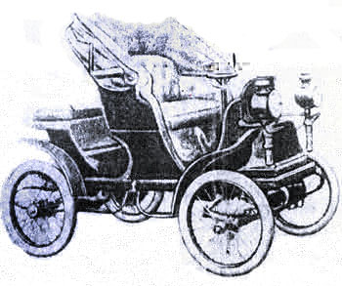
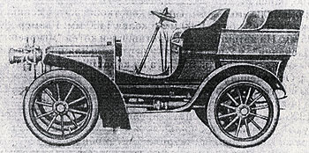
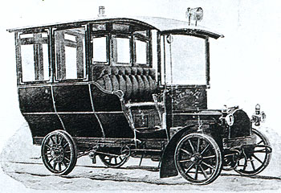
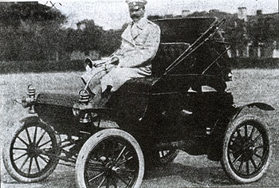
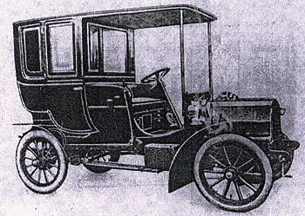
Интересные были первые машины. Они были двухместными, весили около 500 кг, развивали скорость до 35 км/ч и на 100 км пути расходовали 10л бензина. Вместо круглого руля у «Дуксомобиля» стоял рулевой рычаг, который на жаргоне водителей назывался….
ЗАЯЧИЙ ХВОСТ
БАРАНИЙ РОГ
ЛОШАДИНАЯ ПОДКОВА
КОРОВИЙ ХВОСТ

Slide 10
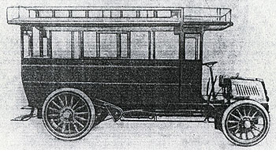
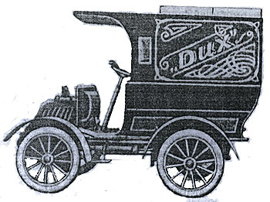
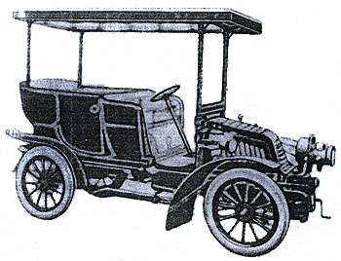
«Коровий
хвост»
ДАЛЕЕ

Slide 11
Подумай ещё

Slide 12
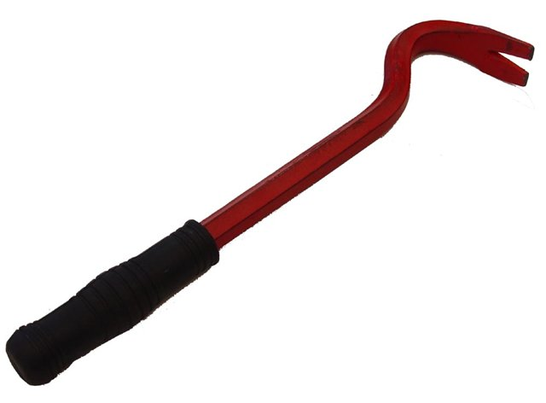
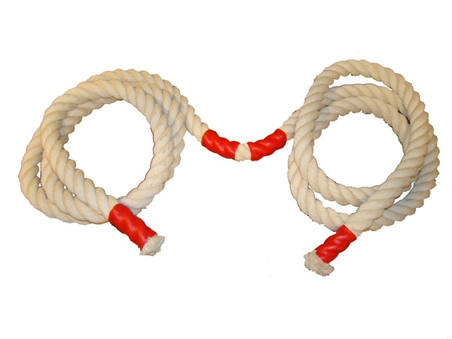
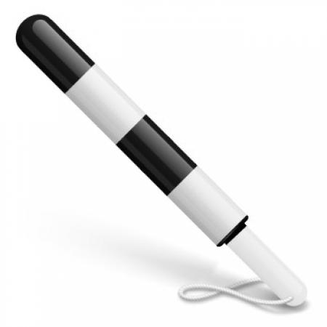
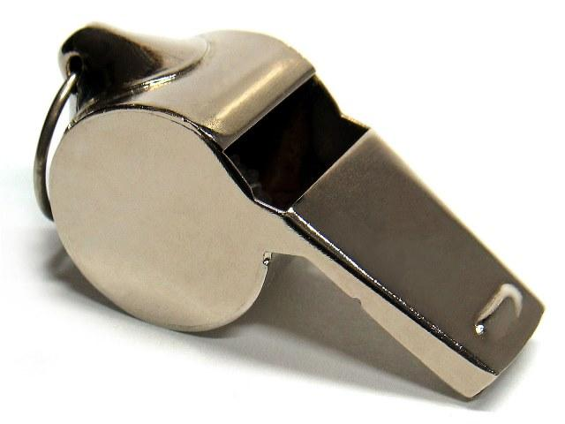
Стандарт: Иметь длину 11 вершков (около 50 сантиметров), быть красного цвета с желтой рукояткой. Что это?
ЛОМ
КАНАТ
СВИСТОК
МИЛИЦЕЙСКИЙ ЖЕЗЛ

Slide 13
Милицейский жезл появился в нашей стране в 1922 году. Он должен был соответствовать следующим стандартам: «иметь в длину 11 вершков (около 50 см), быть красного цвета с жёлтой рукояткой». В разных странах размер жезла свой.
ДАЛЕЕ

Slide 14
Подумай ещё

Slide 15
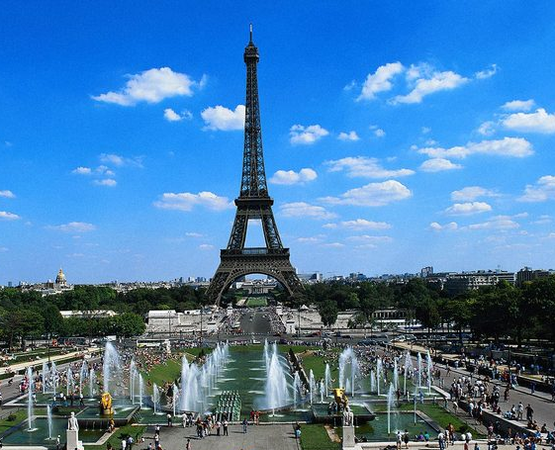
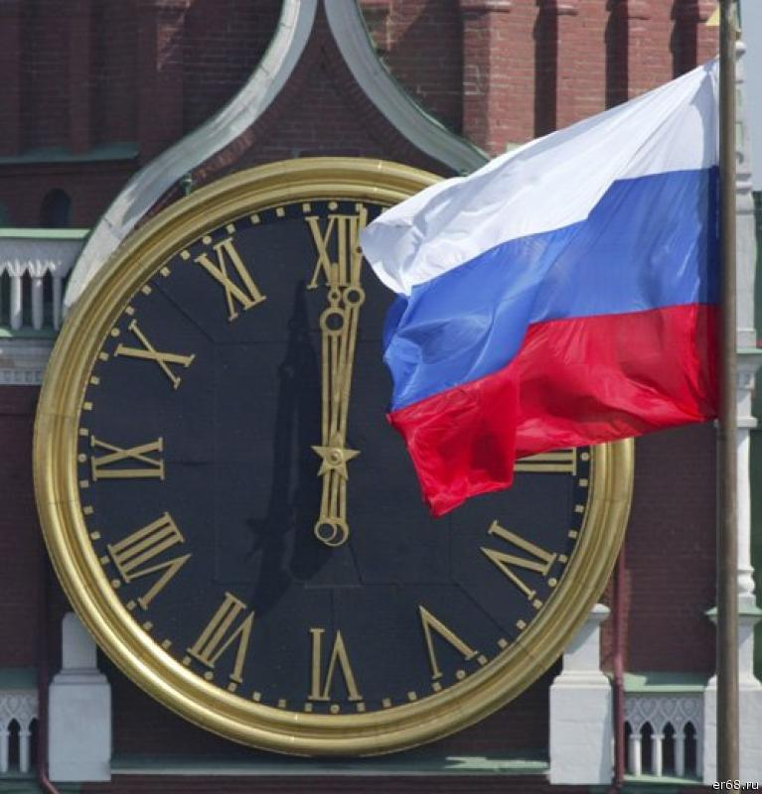
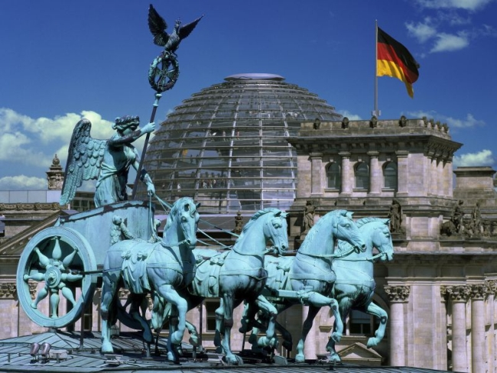
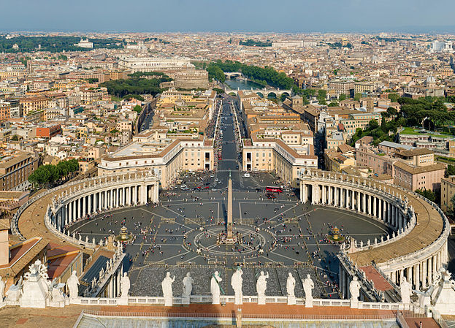
В какой стране впервые появились номерные знаки на машинах?
ФРАНЦИЯ
РОССИЯ
ГЕРМАНИЯ
ИТАЛИЯ

Slide 16
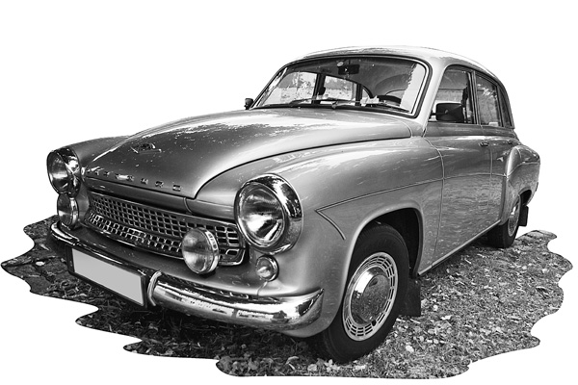
Германия г.Мюнхен 14 апреля 1889г. авто марки «Вартбург» братьев Босебарт
ДАЛЕЕ

Slide 17
Подумай ещё

Slide 18
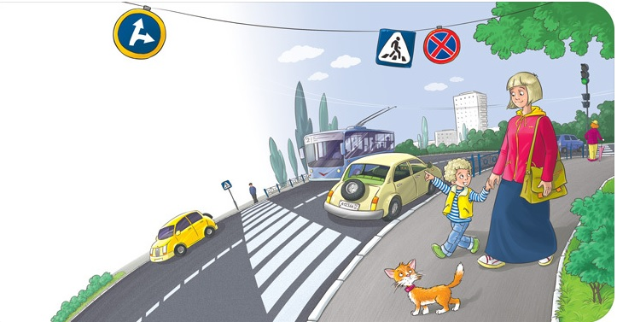
Можно ли в этом месте перейти дорогу?
Да
Да, если быстро перебежать
Не знаю
Нет

Slide 19
В этом месте можно перейти улицу по пешеходному переходу («зебре»)
ДАЛЕЕ

Slide 20
Подумай ещё

Slide 21
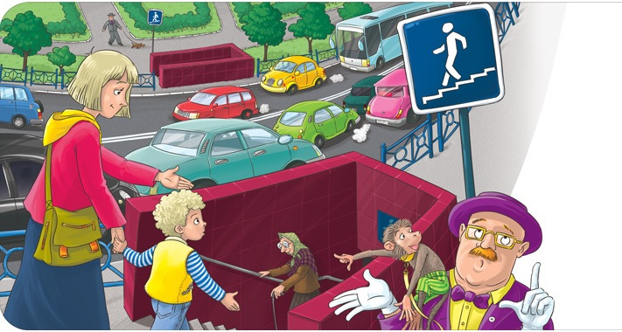
Что обозначает этот знак?
Можно бегать по ступеням
Ничего не обозначает
Подземный переход
Подземная парковка

Slide 22
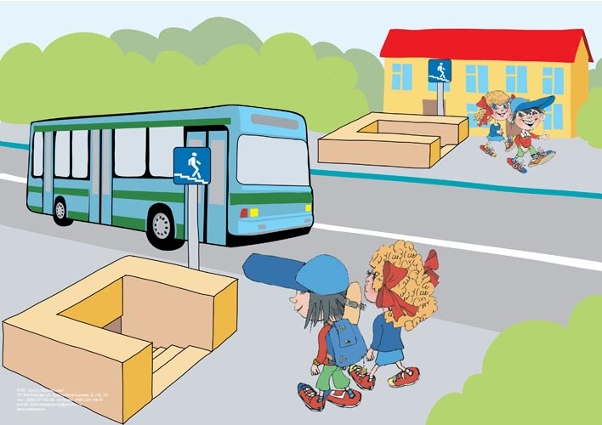
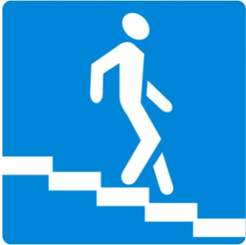
Подземный пешеходный переход
ДАЛЕЕ

Slide 23
Подумай ещё

Slide 24
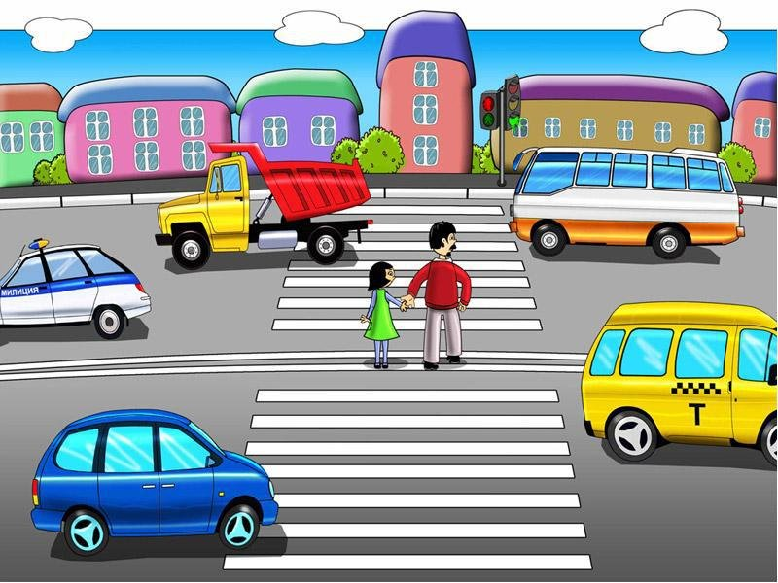
Правильно ли остановились на середине дороги пешеходы?
Да
Не знаю
Нет
Надо было перебежать

Slide 25
Да, в этом месте нужно останавливаться и пережидать
поток машин. Это называется «Островком безопасности»
ДАЛЕЕ

Slide 26
Подумай ещё

Slide 27
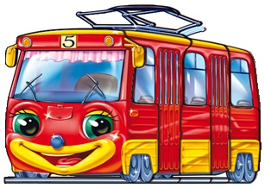
Как нужно обходить трамвай?
Пролезть под трамваем
Спереди
Сзади
В любом месте

Slide 28
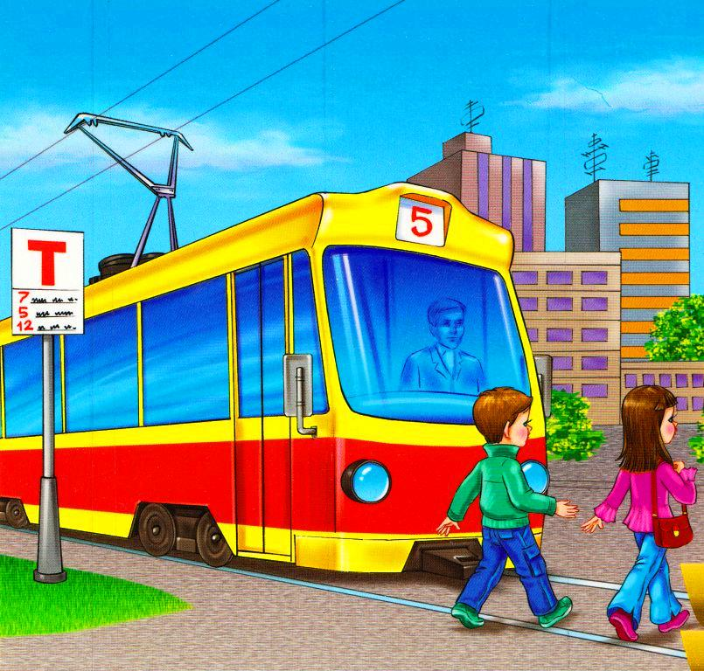
Чтобы перейти дорогу, необходимо обойти трам-вай. Пассажир, вышедший на остановке, должен обхо-дить трамвай спереди.
Убедившись, что водитель трамвая не собирается совершать движение, надо встать спереди трамвая и, оглянувшись по сторонам, убедиться в том, что нет движущегося транспорта. Убедившись в отсутствии транспорта необходимо спокойно перейти дорогу.
Стоит помнить, что если трамвай закрыл двери, то обходить его не нужно, его необходимо пропустить.
ДАЛЕЕ

Slide 29
Подумай ещё

Slide 30
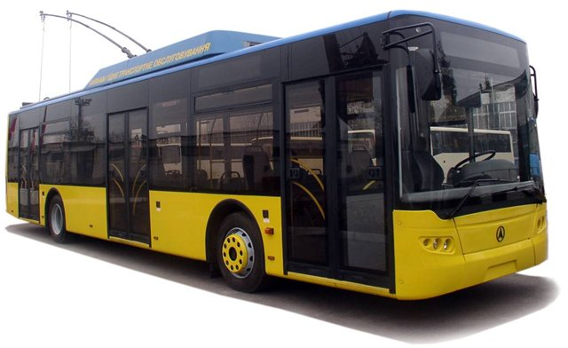
Как надо правильно обходить троллейбус?
Спереди
Сзади
Не важно спереди или сзади, главное побыстрее перебежать
И сзади и спереди

Slide 31
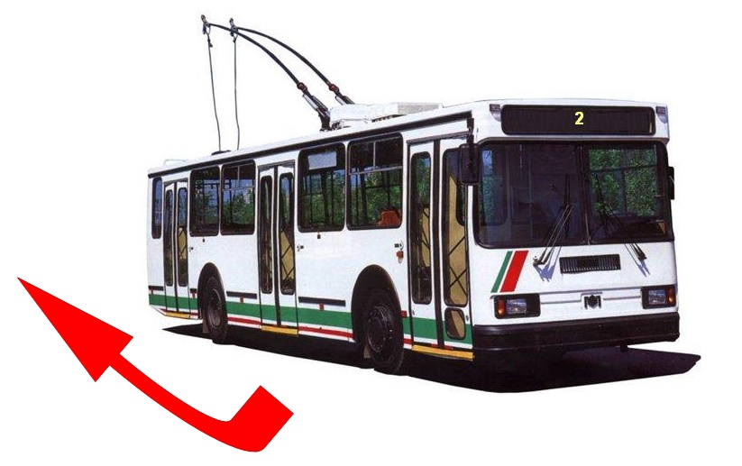
Переходить нужно так, чтобы видеть дорогу за тем, что обходишь. Если обходите троллейбус - во втором и следующих рядах дороги может двигаться еще транспорт, а вы его не увидите, т.к. они закрыты троллейбусом, из которого вы вышли. Поэтому - сзади.
ДАЛЕЕ

Slide 32
Подумай ещё

Slide 33
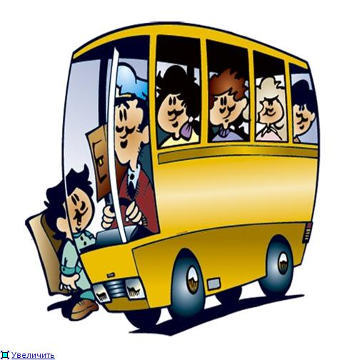
Как следует обходить автобус?
И сзади и спереди
Спереди
Сзади
Перепрыгивать

Slide 34
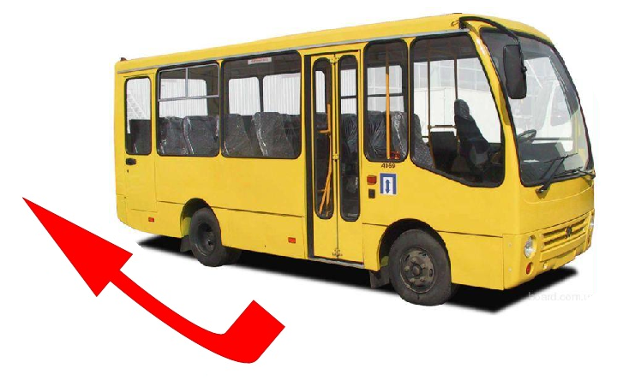
Переходить нужно так, чтобы видеть дорогу за тем, что обходишь. Если обходите автобус - во втором и следующих рядах дороги может двигаться еще транспорт, а вы его не увидите, т.к. они закрыты автобусом, из которого вы вышли. Поэтому - сзади.
ДАЛЕЕ

Slide 35
Подумай ещё

Slide 36
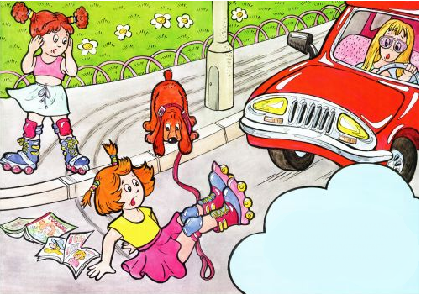
Можно ли на дороге и тротуаре рядом с дорогой кататься на роликах, скейтах?
Конечно, ведь дорога широкая
Иногда можно, иногда нет
Нет
Да

Slide 37
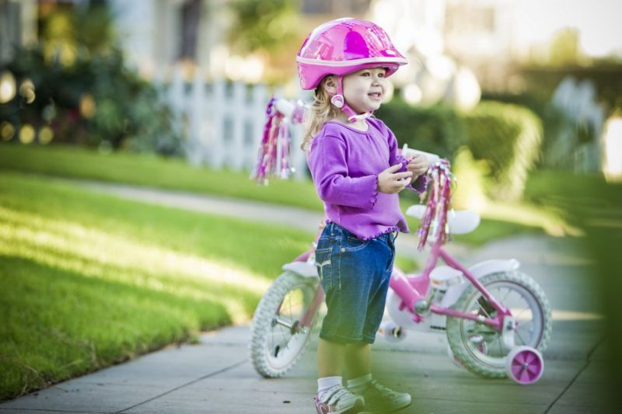
Нет, это опасно для жизни. Можно попасть под машину. Надо ездить по специально оборудованным велосипедным дорожкам и придомовой территории, если там нет машин.
ДАЛЕЕ

Slide 38
Подумай ещё

Slide 39
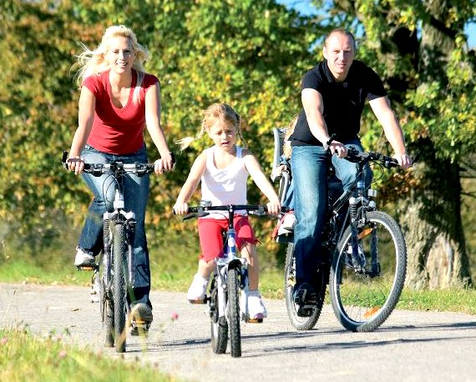
С какого возраста можно ездить на велосипеде по дороге?
С любого
Не важно с какого, лишь бы умел хорошо кататься
С 14 лет
С 18 лет

Slide 40
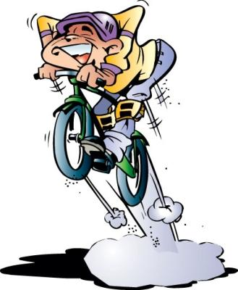
Детям до 14 лет ездить на велосипеде по дорогам и улицам запрещено! Почти все это знают, но, к сожалению, не все это правило выполняют. А ещё дети и подростки нередко забывают, что на велосипеде нельзя кататься внутри дворов — там, где разрешено движение автомобилей. Тем, кому не исполнилось 14 лет, можно ездить на велосипеде по специальным велосипедным дорожкам и закрытым для транспортных средств площадкам.
ДАЛЕЕ

Slide 41
Подумай ещё

Slide 42
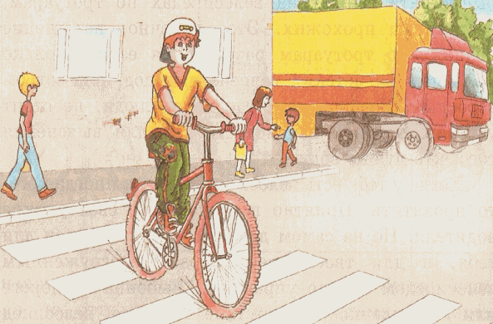
Как правильно пересекать дорогу велосипедисту?
На велосипеде
Слезть с велосипеда и перейти дорогу
На велосипеде, если нет поблизости машин
На велосипеде, прибавив скорость, чтобы быстрее проехать

Slide 43
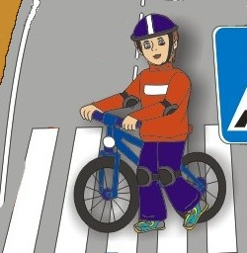
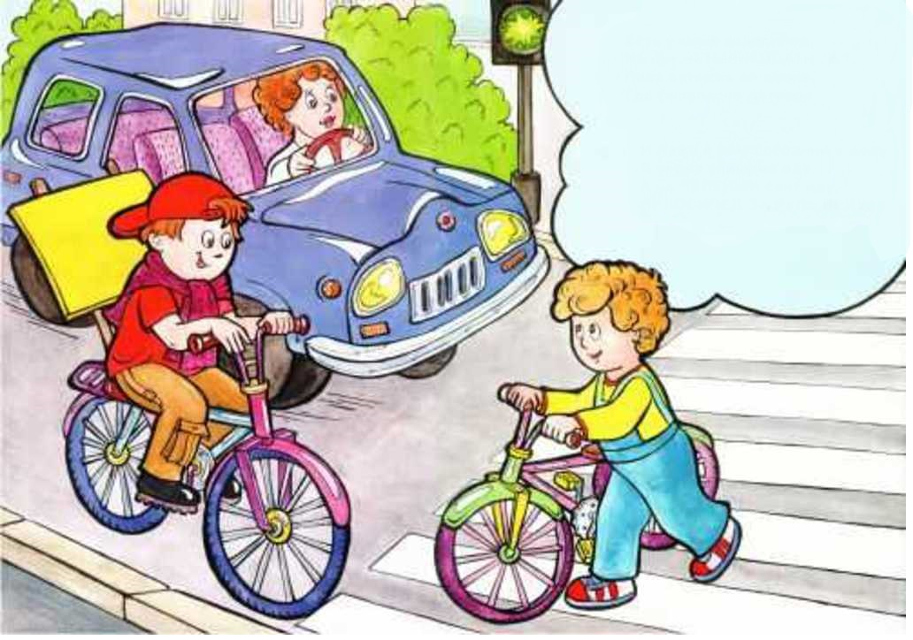
Переходить дорогу нужно только спешившись, а ни в коем случае не на велосипеде. Подъехал к переходу, сошел с велосипеда, перешел дорогу и поехал дальше.
ДАЛЕЕ

Slide 44
Подумай ещё

Slide 45
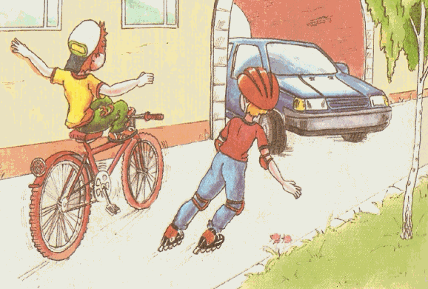
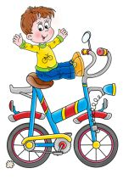
Правильно ли едут велосипедисты?
Я и сам иногда по дороге так езжу
Нет
Конечно, это же круто
Да

Slide 46
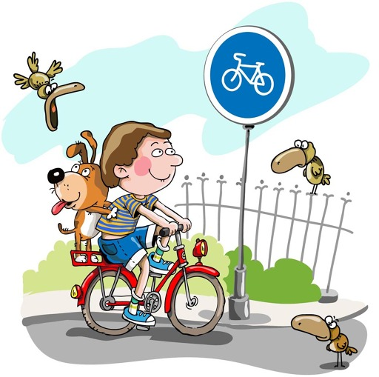
Что запрещено велосипедисту:
Не разрешается ездить на велосипеде:
без звонка, с ненадежными тормозами и рулевым управлением, а в темное время суток, кроме того, без зажженного фонаря (фары) белого цвета спереди и красного фонаря (или светоотражателя) сзади;
не держась за руль руками, вперегонки, цепляясь за движущиеся транспортные средства или за другого велосипедиста;
в непосредственной близости к идущему впереди транспортному средству;
по улицам и дорогам, обучая и обучаясь езде на велосипеде.
ДАЛЕЕ

Slide 47
Подумай ещё

Slide 48
Должен ли велосипедист знать правила дорожного движения?
Нет, конечно
Не обязательно
Да, конечно
Каждый для себя решает сам

Slide 49
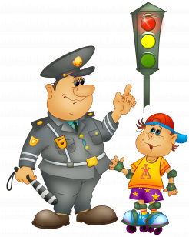
Да, если в процессе катания ему приходится взаимодействовать с другими участниками дорожного движения - транспортными средствами, пешеходами и др. Знание ПДД помогает увереннее чувствовать себя при движении по проезжей части на велосипеде, но это знание не является достаточным условием безопасности, так как опасную ситуацию могут создать другие участники дорожного движения и внешние обстоятельства, к которым велосипедист не имеет никакого отношения. Запомните простое правило - чем дальше от движущихся транспортных средств, тем безопаснее.
ДАЛЕЕ

Slide 50
Подумай ещё

Slide 51
СПАСИБО ЗА ВНИМАНИЕ!

